Slide 1

Ako vzniká demokracia
(v strednej a východnej Európe)?
SVE po roce 1989 POLb1116
podzim 2021
doc. marek rybář, PhD.

Slide 2

čo je demokracia?
(essentially contested concept)
Robert DAHL:
1. vládcovia sú volení,
2. v slobodných a spravodlivých voľbách,
3. s univerzálnym volebným právom,
4. so širokým právom kandidovať vo voľbách,
5. kde je garantovaná sloboda prejavu,
6. sú dostupné alternatívne zdroje informácií,
7. a občania sa môžu združovať do organizácií (strany a organizované záujmy),
8. pričom sú to volení zástupcovia, ktorí aj skutočne rozhodujú

Slide 3
aké podmienky vedú k vzniku demokracie?
A) vysvetlenia, ktoré zdôrazňujú hlboké/zakorenené faktory
ekonomické faktory ▶︎ modernitA ▶︎ politický progres (demokracia)
S.M. Lipset (1959): výška príjmu HDP per capita podnecuje demokratizáciu a udržiava demokraciu
Kritika: Przeworski a kol.: vznik demokracie nezávisí od výšky príjmu na obyvateľa
ale pravdepodobnosť, že demokracia prežije, rapídne narastá s rastúcim príjmom na obyvateľa

Slide 4
aké podmienky vedú k vzniku demokracie?
Przeworski a kol_1950-1990: demokracie takmer určite prežijú, ak sa dosiahne určitá výška príjmu na hlavu
aj keď demokracia niekedy vznikne v chudobnej krajine, je veľmi zraniteľná, v bohatých je demokracia naopak “nedobytná”
Kritika kritikov: Boix a Stokes: je chyba skúmať prípady až po roku 1950: výskyt DEM a DIKT nie je náhodný, ale typ režimu a bohatstvo už úzko súvisia
demokratizácia 1850-1940: silný vzťah medzi príjmom na hlavu a demokratizáciou
rozvoj (development) VEDIE k demokracii, len to menej vidíme po r. 1950, lebo bohaté krajiny už vtedy SÚ demokratické

Slide 5

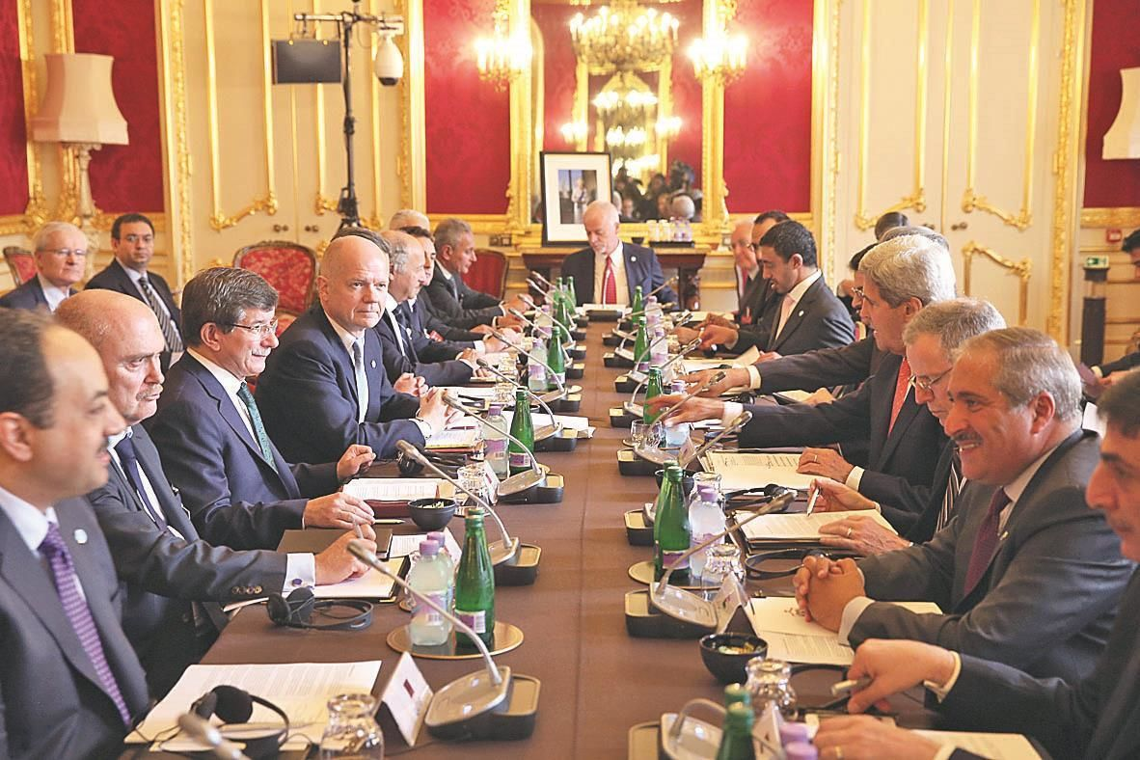
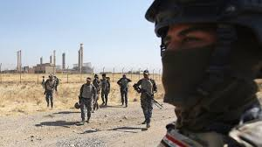
aké podmienky vedú k vzniku demokracie?

Slide 6
aké podmienky vedú k vzniku demokracie?
B) vysvetlenia, ktoré vyzdvihujú rolu aktérov:
D. Rustow: dynamický model tranzície
na demokraciu nie sú potrební demokrati
kľúčom je mocenská rovnováha medzi súperiacimi elitami o moc a zdroje
rovnováha trvá veľmi dlho, dohodnú sa na (nenásilnej) forme riešení konfliktov: voľby
konsenzus elít na procedúrach riešenia konfliktov (POL, MAĎ?)

Slide 7
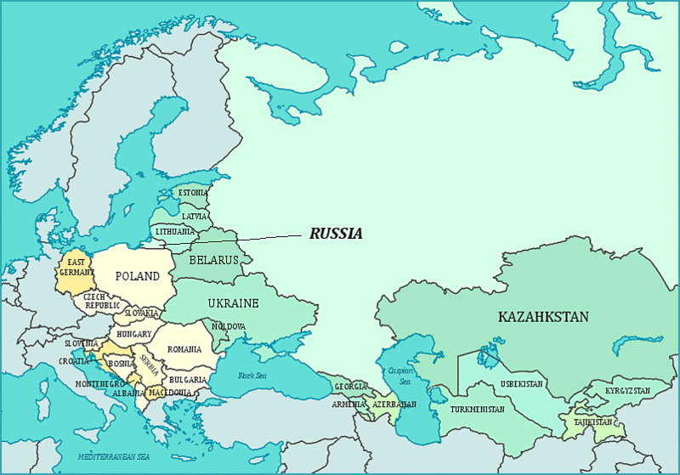

Slide 8
politické režimy 15 rokov od konca komunizmu (2005)
demokracie: Bulharsko, Chorvátsko, česko, estónsko, maďarsko, lotyšsko, litva, poľsko, rumunsko, slovensko, slovinsko
autokracie: Arménsko, Azerbajdžan, bielorusko, kazachstan, kirgizsko, rusko, tadžikistan, turkménsko, uzbekistan
defektné demokracie/hybridné režimy: Albánsko, Gruzínsko, Macedonsko, Moldavsko, Mongolsko, Ukrajina
politické režimy sa zhodovali s geografickou polohou krajiny
čím môžeme vysvetliť tieto rozdiely?

Slide 9
hĺbkové (štruktúrne) faktory
1. politické dedičstvo minulosti:
A) forma štátnej byrokracie pred komunizmom a B) pomer komunistických a nekomunistických síl v čase komunistického prevratu: národno-akomodatívny (Maďarsko) a byrokraticko-autoritársky komunizmus (čs) vs. patrimoniálny (bulharsko) a koloniáln periféria (kazachstan)
2. modernizácia:
výška HDP na obyvateľa po páde komunizmu/ rozpade federáciE <?> 5300 USd

Slide 10
hĺbkové (štruktúrne) faktory
3. geografická poloha:
blízkosť k západu (km vzdialenosť k viedni/berlínu, <?>1500 KM)
4. nerastné bohatstvo:
veľká debata o tom, či je nerastné bohatstvo prínosom alebo kliatbou pre šance demokracie (áno-nie)

Slide 11
otázka
ktoré ďalšie hĺbkové faktory by sme mohli brať do úvahy?
akú inú operacionalizáciu už spomenutých faktorov si viete predstaviť?

Slide 12
faktory zameranéna aktérov
1. došlo k vystriedaniu komunistických predstaviteľov v prvých voľbách?
ich nahradenie rozbehlo ekonomické a politické reformy
2. ekonomické reformy
šoková trhová reforma (liberalizácia) vs. “gradualizmus”
3. vyvážené rozdelenie ústavných právomocí
prakticky to znamenalo silné postavenie parlamentu na úkor (priamo volených) prezidentov

Slide 13
Otázky na diskusiu
ktoré ďalšie faktory zamerané na aktérov by sme mohli brať do úvahy?
akú inú operacionalizáciu už spomenutých faktorov si viete predstaviť?

Slide 14
zhodnotenie vplyvu hĺbkových faktorov na typ režimu
priaznivé politické dedičstvo & modernizované & bez nerastných surovín & blízke západu --- spĺňa 9 z 11 prípadov demokracií, len rumunsko a bulharsko spadali pod nepriaznivé politické dedičstvo
naproti tomu nepriaznivé politické dedičstvo, nízka úroveň modernizácie a veľká vzdialenosť od západu charakterizuje veľku väčšinu autokracií (len rusko prekročilo modernizačnú podmienku)
krajiny s hybridným režimom mali aj zmiešané výsledky pri napĺňaní hĺbkových faktorov
môžeme konštatovať, že 19 z 26 štátov má režim predpovedaný hĺbkovými vysvetleniami

Slide 15
zhodnotenie vplyvu na aktérov zameraných faktorov na typ režimu
vystriedanie komunistických vodcov, ekonomické reformy a vyváženú ústavu malo rovnakých 9 krajín (okrem rum a bul, kde prvé voľby neviedli k vystriedaniu komunistov reformátormi)
naproti tomu malé ekonomické reformy, kontinuitu starej elity a nevyvážené ústavy malo 6 autokratických krajín (a ďalšie tri – ARM, KGZ a RUS – spĺňali len vystriedanie starej komunistickej elity
defektné demokracie/hybridné režimy nespadali do žiadnej vyhradenej kategórie (vnútorne veľmi rôznorodá skupina krajín v miere dôležitosti jednotlivých na aktérov zameraných faktorov)

Slide 16
Skominovanie hĺbkových a na aktérov zameraných faktorov
všetkých 7 priaznivých faktorov spĺňa chor, ČR, est, maď, lot, lit, pol, svk, slo a 5 zo 7 faktorov spĺňajú ďalšie tri štáty (rum, Bul, MAC)
žiadny z priaznivých faktorov nespĺňajú štyri krajiny: Azer. KAZ, TURK, UZB, len jeden spĺňa tadžikistan a len dva spĺňa bielorusko, rusko, arménsko, gruzínsko a kirgizsko
rumunsko a bulharsko sú prípady, v ktorých kľúčovú úlohu zohrala politická kondicionalita EÚ (externý vplyv)
skupina defektných demokracií je charakteristická vnútornou diverzitou

Slide 17
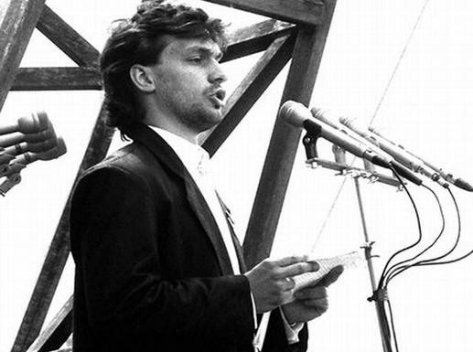
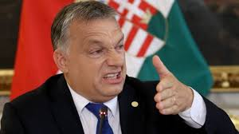
ČO sa zmenilo po (ďalších) 15 rokoch?

Slide 18
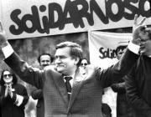
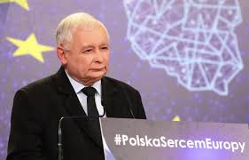
ČO sa zmenilo po (ďalších) 15 rokoch?

Slide 19
záver
spomedzi krajín, ktoré boli pred 15 rokmi považované za stabilné konsolidované demokracie, v súčasnosti nápadne vyčnievajú maďarsko a poľsko (čiastočne ešte rumunsko)
aj tento výsledok naznačuje, že faktory, ktoré vedú k demokratizácii (1989) a ktoré vedú k de-demokratizácii pravdepodobne nebudú rovnaké
preto sa prípadom maďarska a POĽSKA budeme v tomto predmete osobitne venovať

